Slide 1
Ko (dažnai) nežino
(pradedantieji) web programuotojai
Tik reali (sysadmino) patirtis ir patarimai
VilniusPHP 0x18, Emanuelis Norbutas

Slide 2
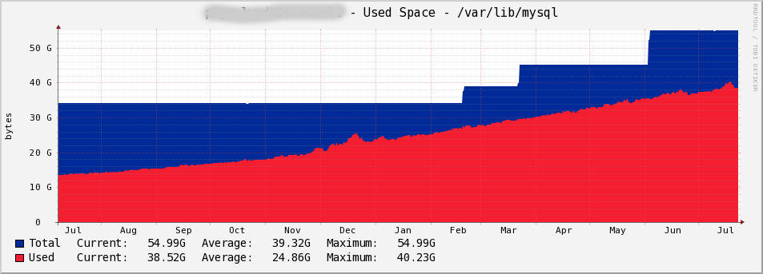
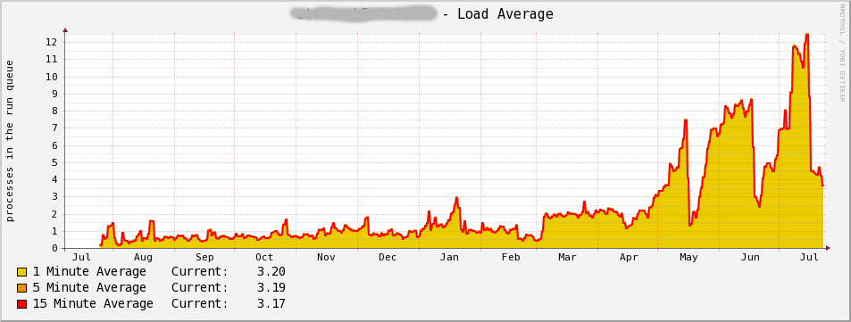
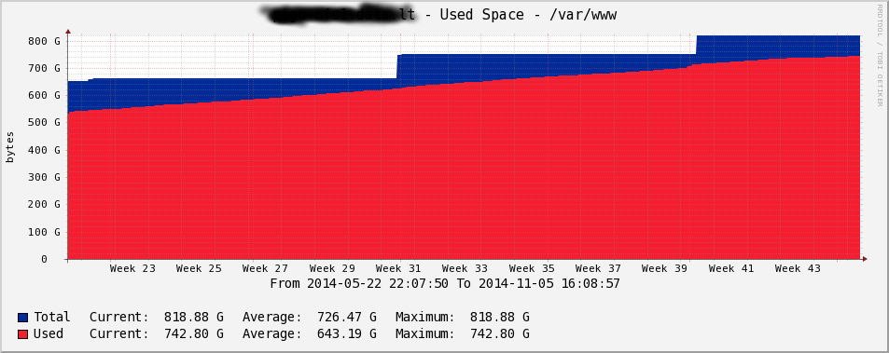
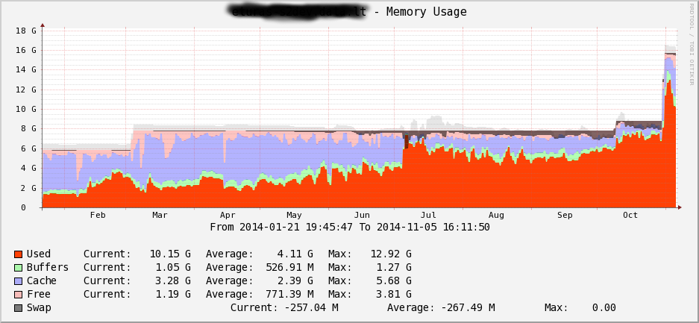
Viskas auga

Slide 3
Viskas auga
Duomenų kiekis
Užklausų kiekis
Apkrovos
Duomenų srautai
Kodo eilutės
Serverių/sistemų kiekis
Sudėtingumas
Kliento poreikiai
SLA
Naujos technologijos
...(įrašyk pats)

Slide 4
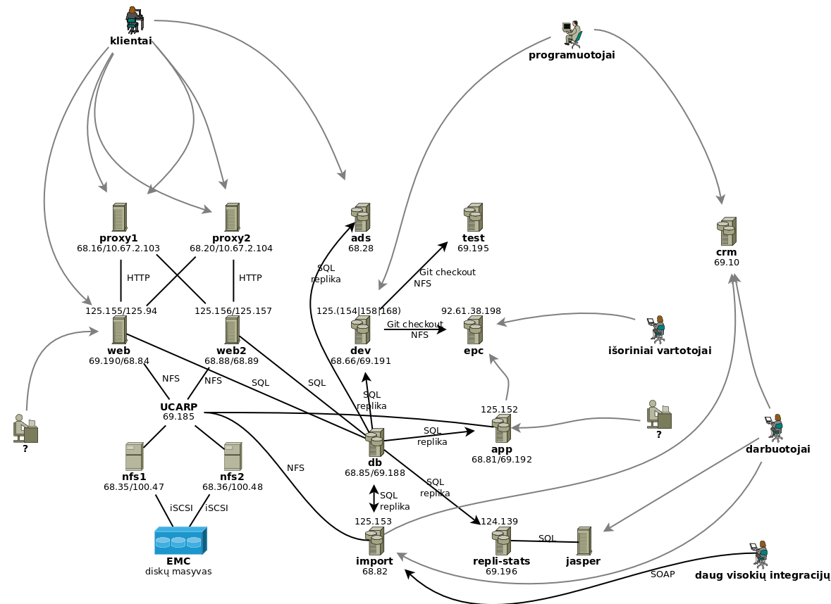
Sistema X 2011

Slide 5
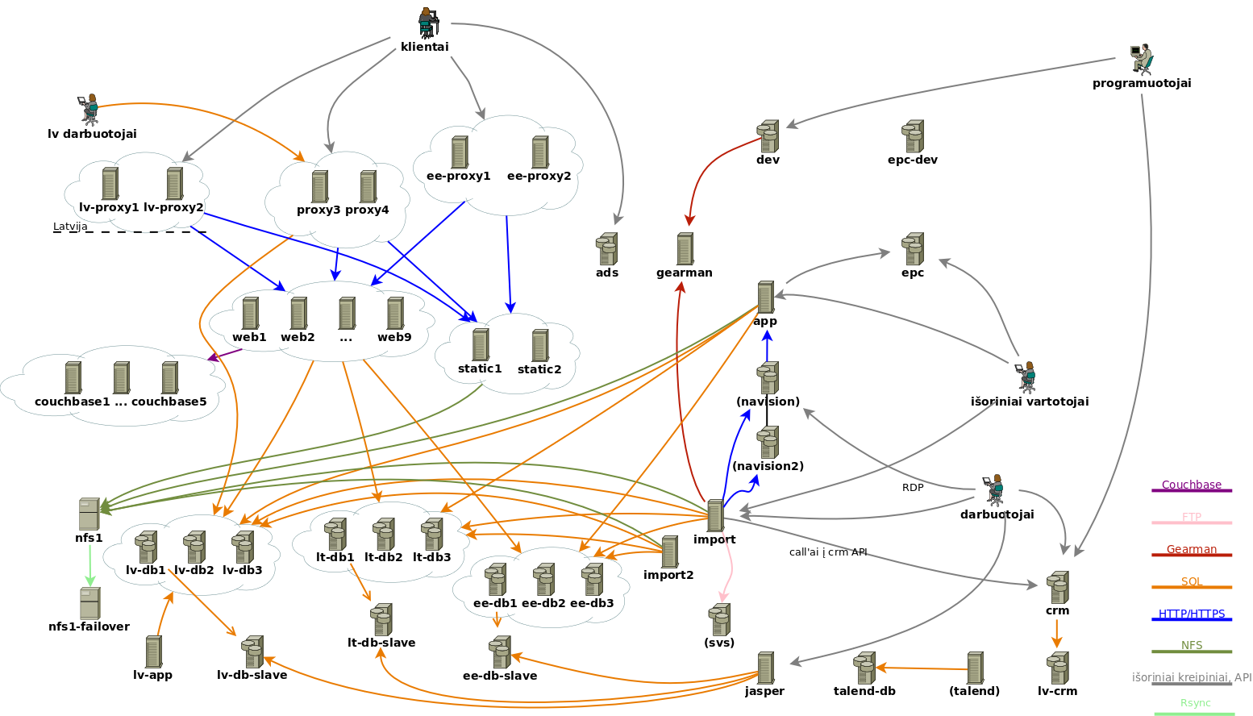
Sistema X 2014

Slide 6
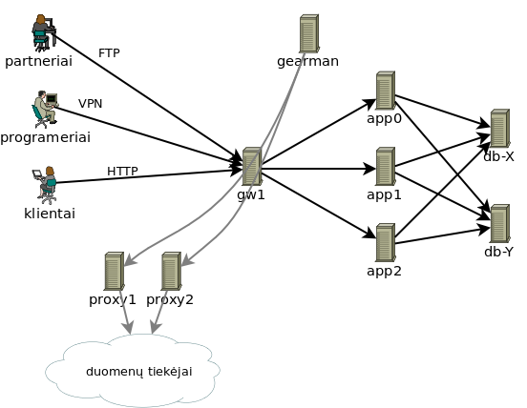
Sistema Y 2012

Slide 7
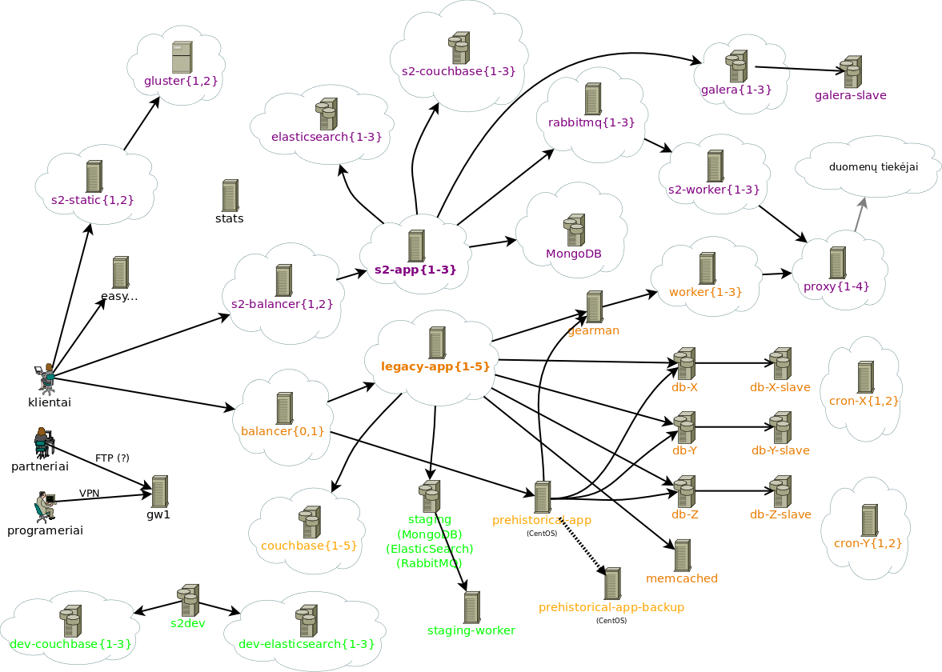
Sistema Y 2014

Slide 8
Iššūkiai
Scalability
Load Balancing
High Availability
Deployment / Release Management
Update/Upgrade
Caching
Statikos atskyrimas

Slide 9
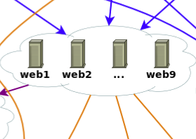
Scalability

Slide 10
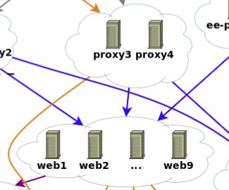
Load Balancing

Slide 11
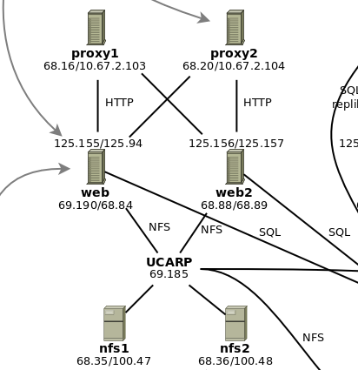
High Availability

Slide 12
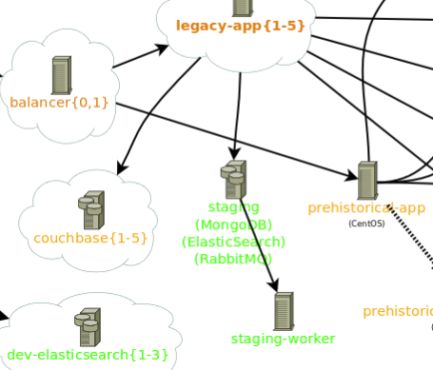
Deployment / Release Management

Slide 13
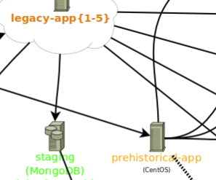
Update/Upgrade

Slide 14
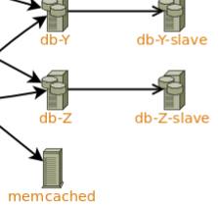
Caching

Slide 15
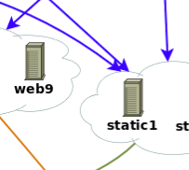
Statikos atskyrimas

Slide 16
Ir dar...

Slide 17
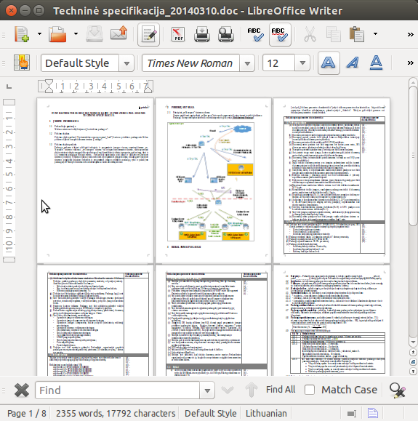
Dokumentacija!

Slide 18

Klausimai?

